Slide 1
Adruino Basics
Ардуино осноВИ
gevelichkov@gmail.com

Slide 2
Съдържание
Запознанство с Ардуино
Микрокотролери
История и философия на Ардуино
Видове Ардуино
Видове памет
Електричество
Свързване на светодиод
Обща теория
Meet your kit
Правила за безопасност

Slide 3
Запознанство с Ардуино. Основи на електрониката. Микрокотролери
Микрокотролери
История и философия на Ардуино
Видове Ардуино
Видове памет

Slide 4
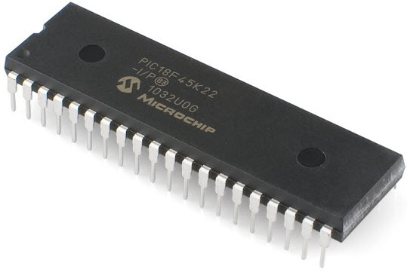
микроконтРолери
Малки компютри
Имат GPIO пинове
Широко приложение в техниката
Изпълняват конкретна програма
Работят с различни сензори и акуатори.

Slide 5
История и философия на Ардуино
Стартира 2003 като проект за студенти
Interaction Design Institute Ivrea
GNU General Public License (GPL),

Slide 6
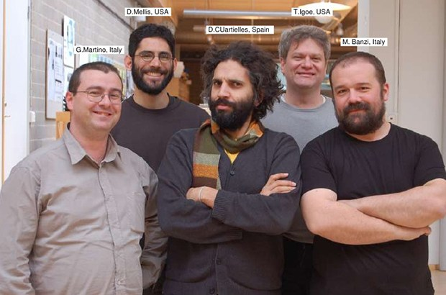
Massimo Banzi, David Cuartielles, Tom Igoe, Gianluca Martino, and David Mellis

Slide 7
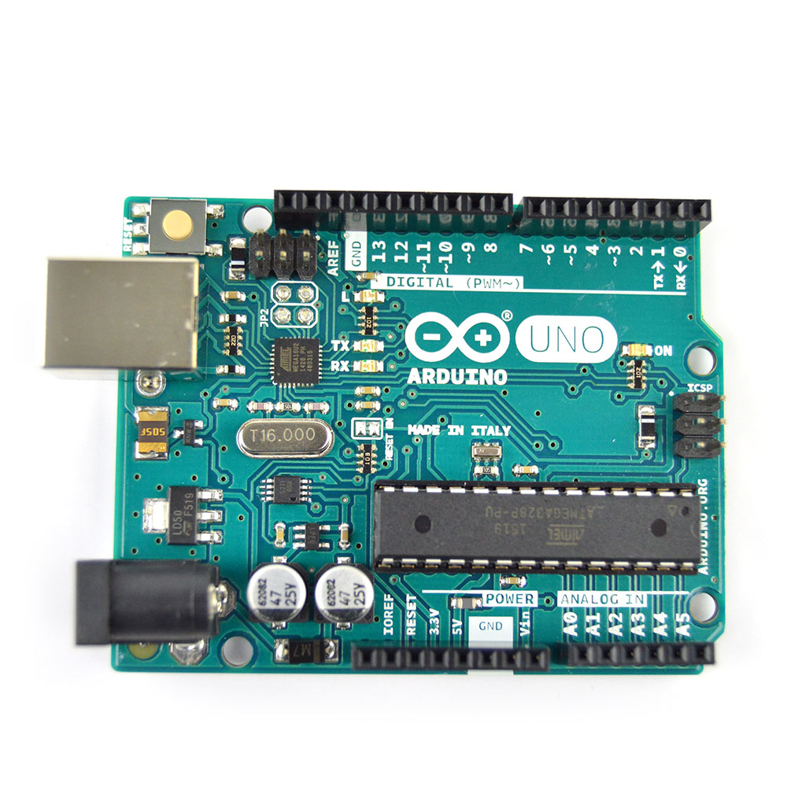
ARDUINO UNO
Microcontroller ATmega328P
Operating Voltage 5V
Input Voltage (recommended) 7-12V
Input Voltage (limit) 6-20V
Digital I/O Pins 14 (of which 6 provide PWM output)
PWM Digital I/O Pins 6
Analog Input Pins 6
DC Current per I/O Pin 20 mA
DC Current for 3.3V Pin 50 mA
Flash Memory 32 KB (ATmega328P)
of which 0.5 KB used by bootloader
SRAM 2 KB (ATmega328P)
EEPROM 1 KB (ATmega328P)
Clock Speed 16 MHz
LED_BUILTIN 13
Length 68.6 mm
Width 53.4 mm
Weight 25 g

Slide 8
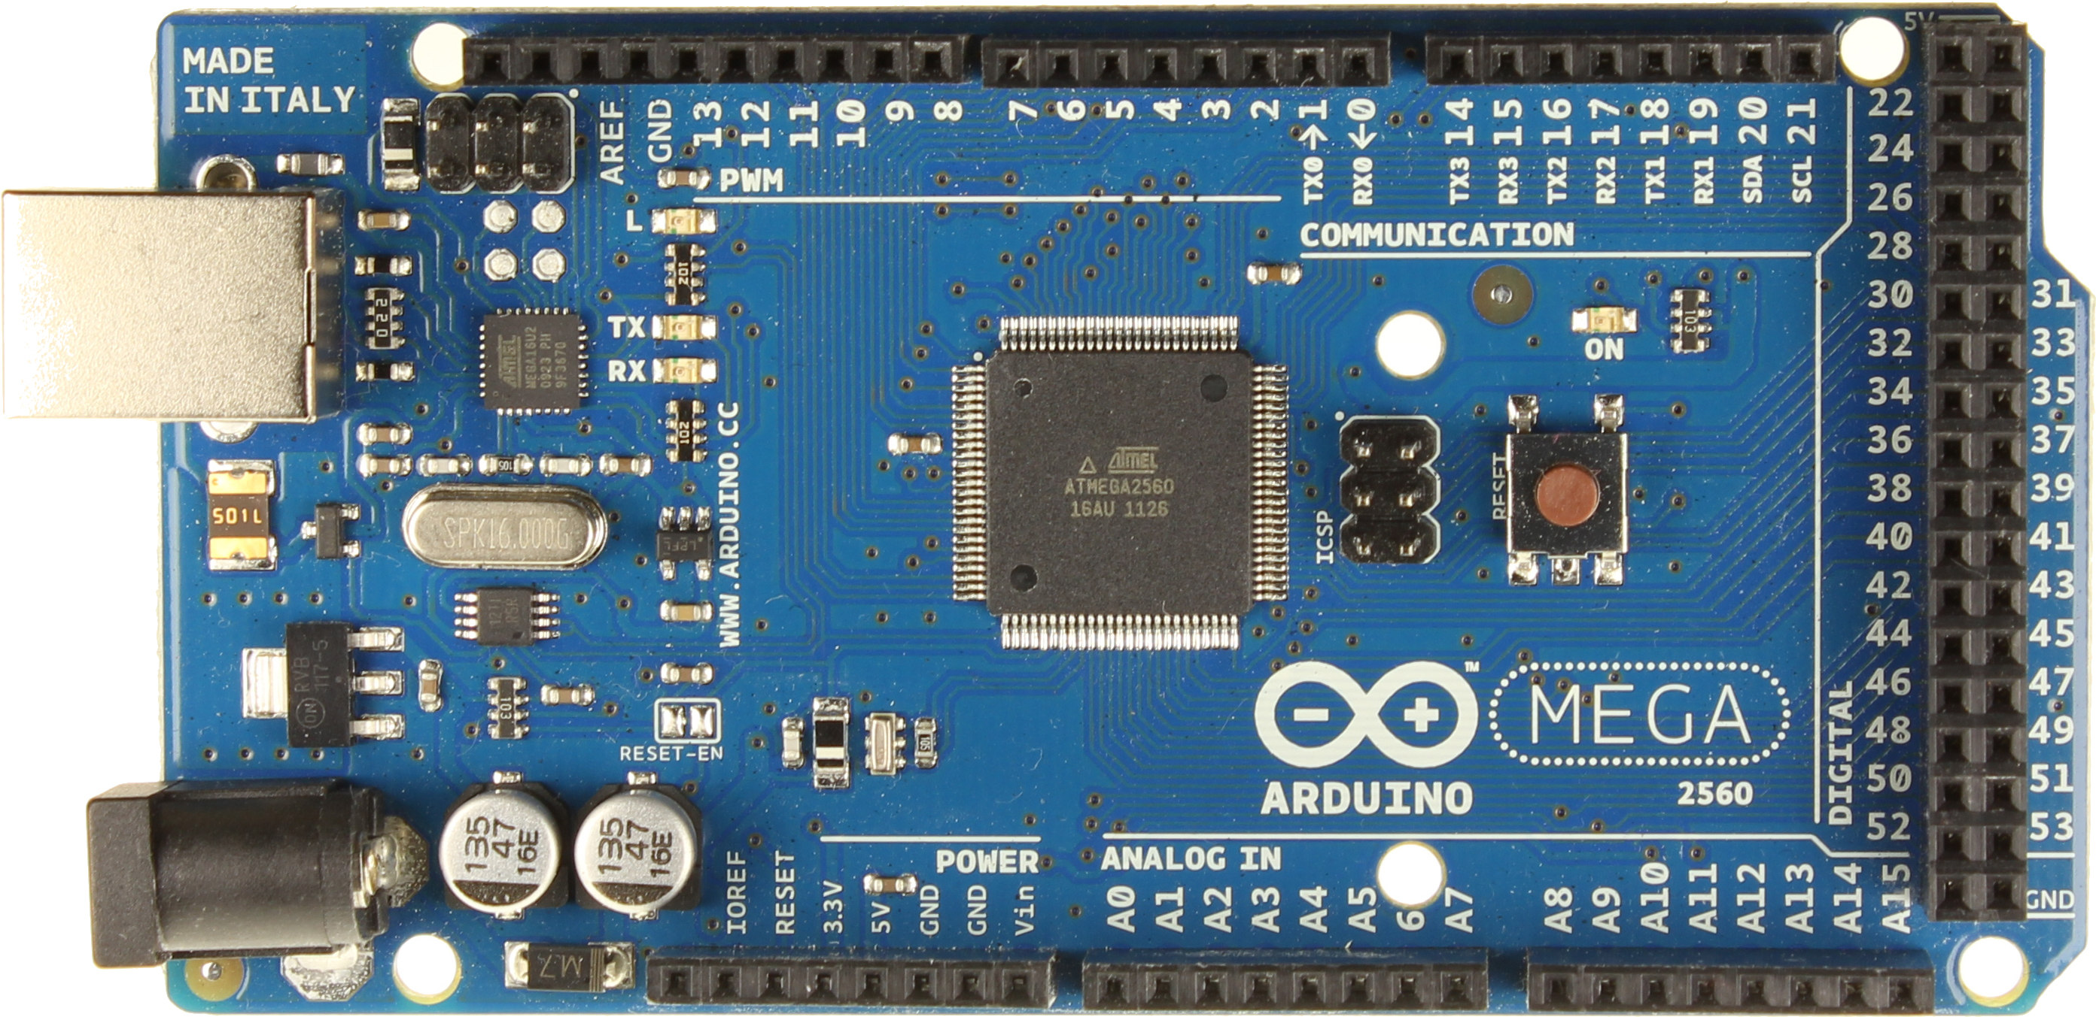
ARDUINO MEGA

Slide 9
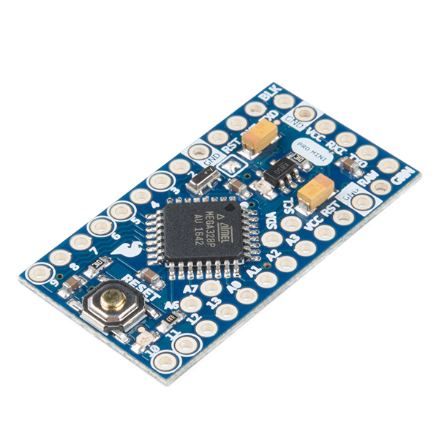
Arduino PRO Mini
ATMEGA 328
14 I/O pins
6 analog
Clock 8 mhz
Flash 32 kb

Slide 10
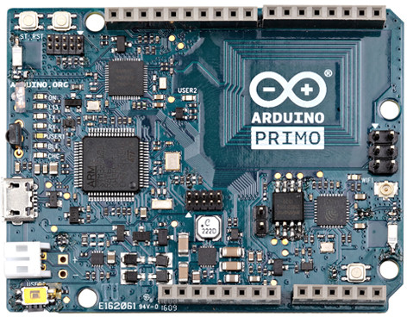
Arduino Primo wi Fi
WI FI module
Bluetooth
NFC
GPIO expander
Digital I/O 20 pins
3 PWM outputs
Notes:
https://www.cnx-software.com/2016/05/19/arduino-primo-board-supports-wifi-bluetooth-le-and-nfc/
https://store.arduino.cc/arduino-primo
45 Euro

Slide 11
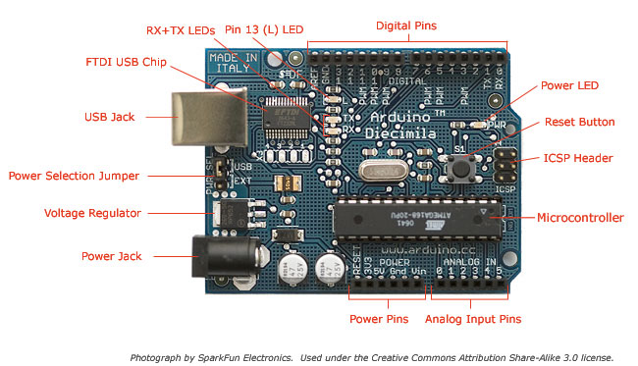

Slide 12
MemORY
Flash memory (program space), is where the Arduino sketch is stored.
SRAM (static random access memory) is where the sketch creates and manipulates variables when it runs.
EEPROM is memory space that programmers can use to store long-term information.
Notes:
https://www.arduino.cc/en/Tutorial/Memory
Atmega328
Flash 32k bytes (of which .5k is used for the bootloader)
SRAM 2k bytes
EEPROM 1k byte

Slide 13
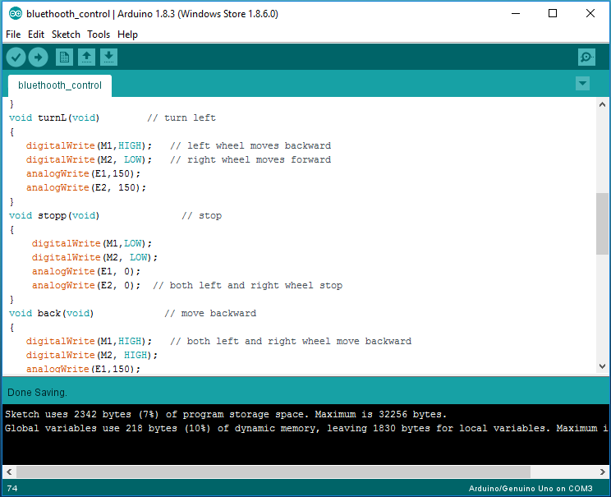
ARDUINO IDE
https://www.arduino.cc/en/Main/Software
Notes:
https://www.arduino.cc/en/Reference/Libraries
http://www.fritzing.org/

Slide 14
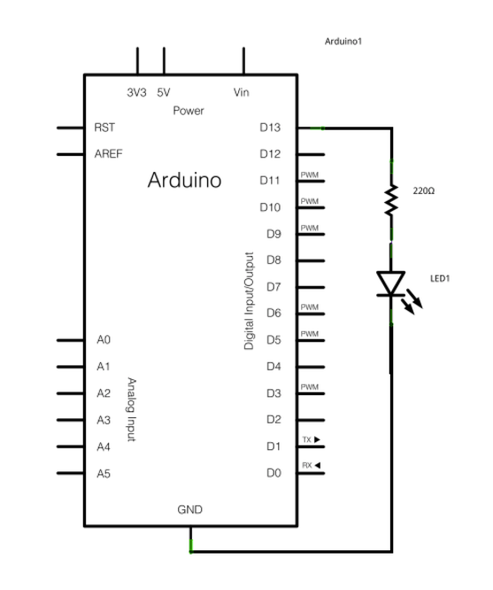
SCHEMATIC

Slide 15
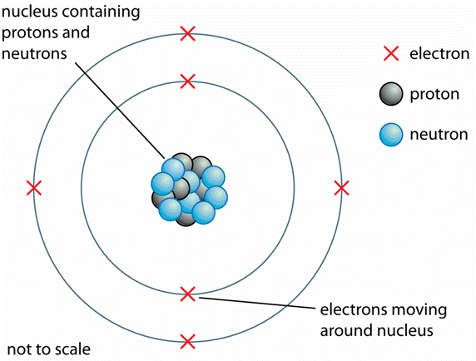

Електричество

Slide 16
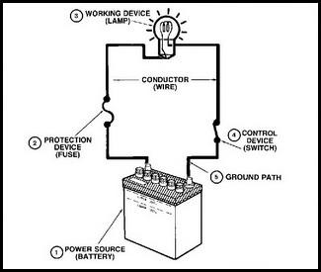
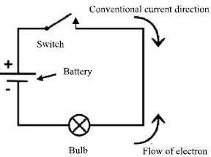
Електричество

Slide 17
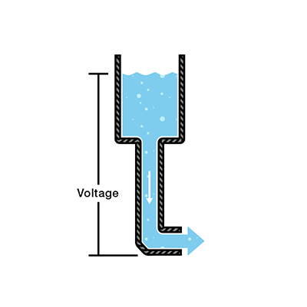
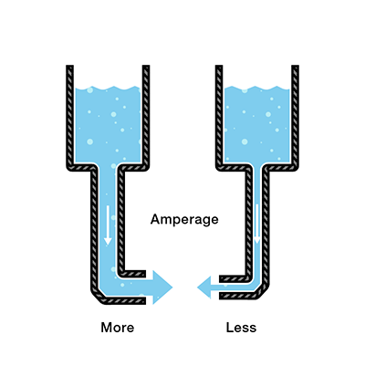
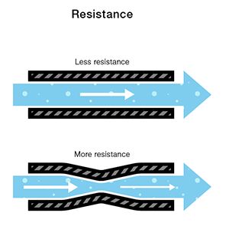
Електричество

Slide 18
Електричество Закон НА ОМ
U = I * R
Notes:
https://learn.sparkfun.com/tutorials/voltage-current-resistance-and-ohms-law

Slide 19
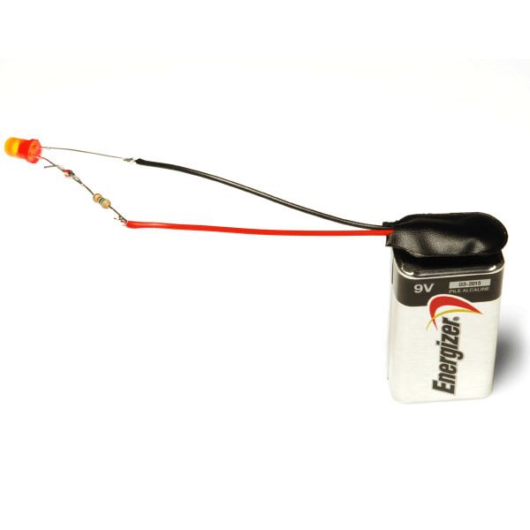
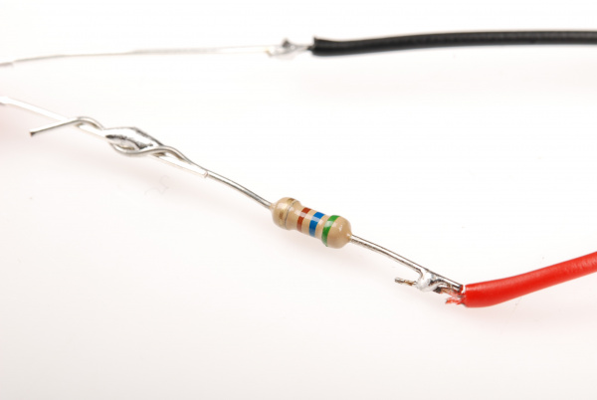
Свързване на Светодиод

Slide 20
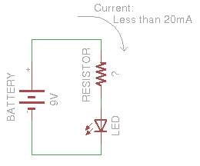
Свързване на Светодиод

Slide 21
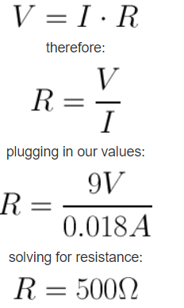
Свързване на Светодиод

Slide 22
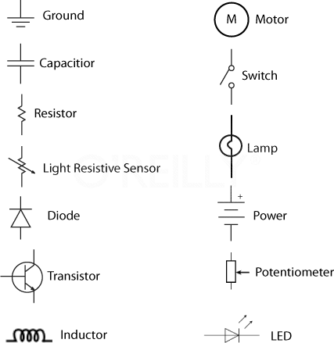
Общи електрически символи:

Slide 23
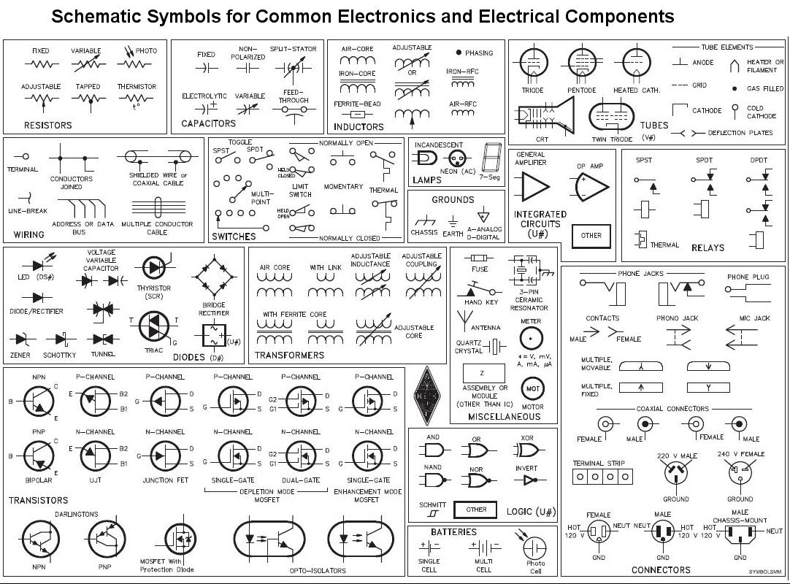

Slide 24
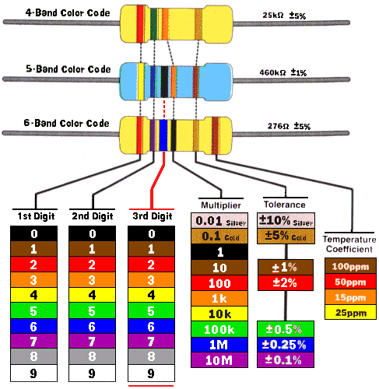
Резистор

Slide 25
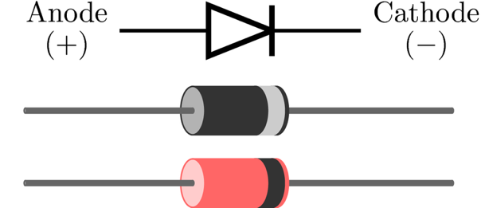
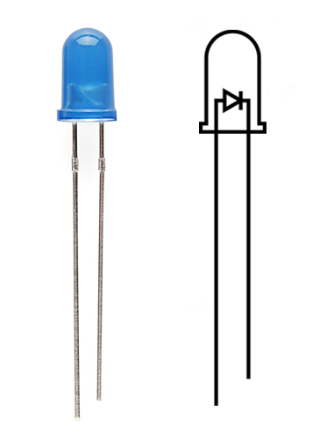
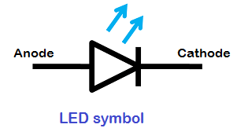
ДИОДи

Slide 26
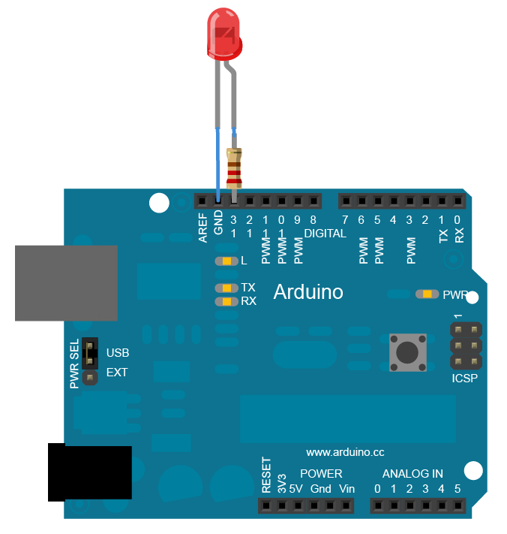
LED inDICATORS
Notes:
220 om.

Slide 27
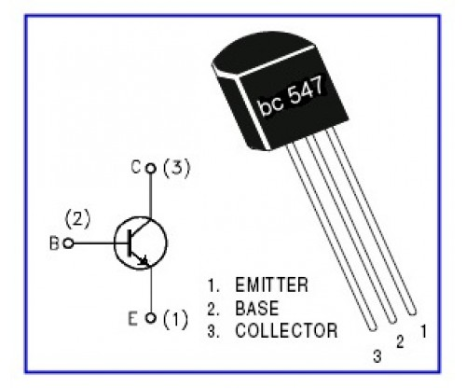
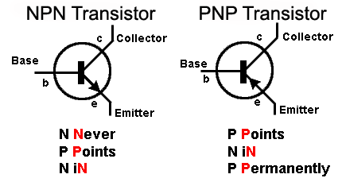
ТРАНЗИСТОР

Slide 28
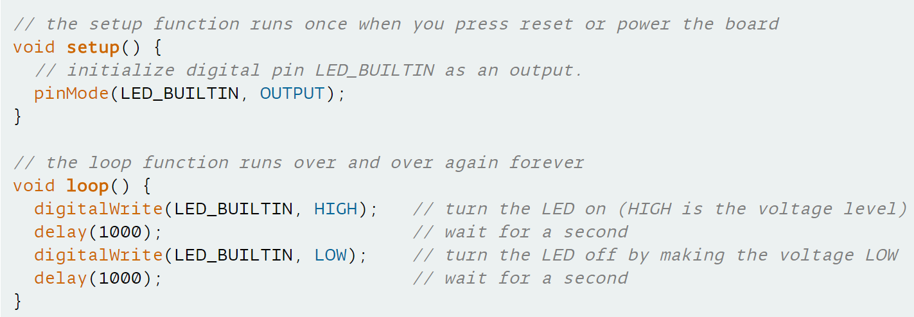
https://www.arduino.cc/en/Tutorial/Blink

Slide 29
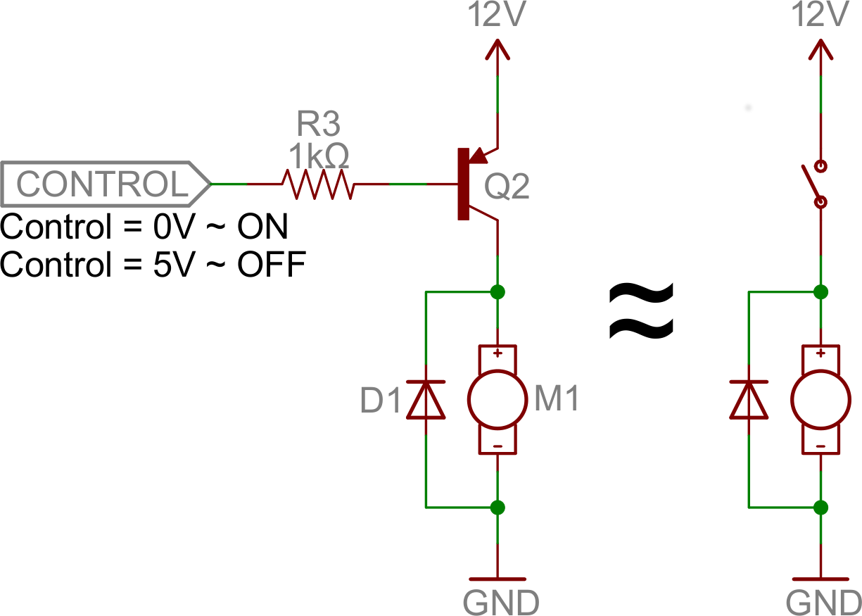
ТРАНЗИСТОР

Slide 30
Хардуер За Програмисти
https://softuni.bg/trainings/resources/officedocument/7540/presentation-hardware-for-programmers

Slide 31
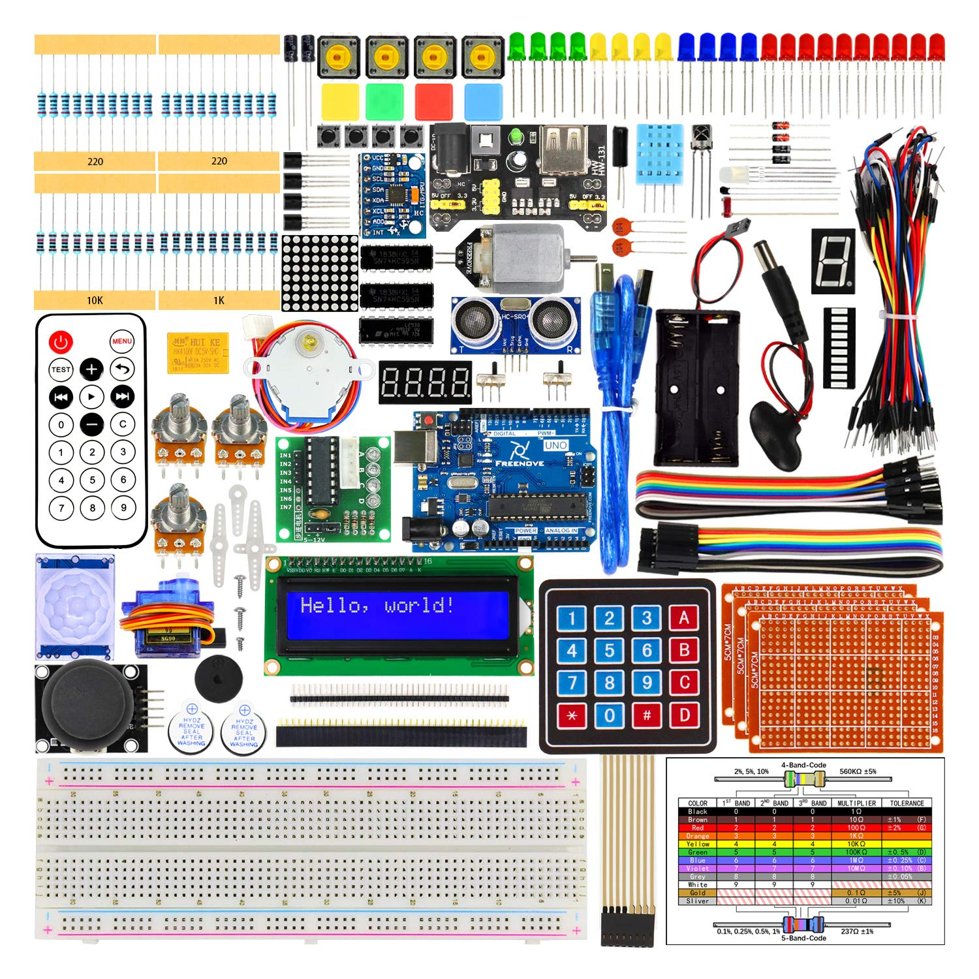
Meet YOUR KIT

Slide 32
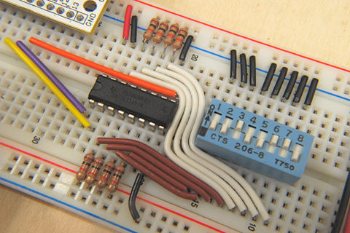
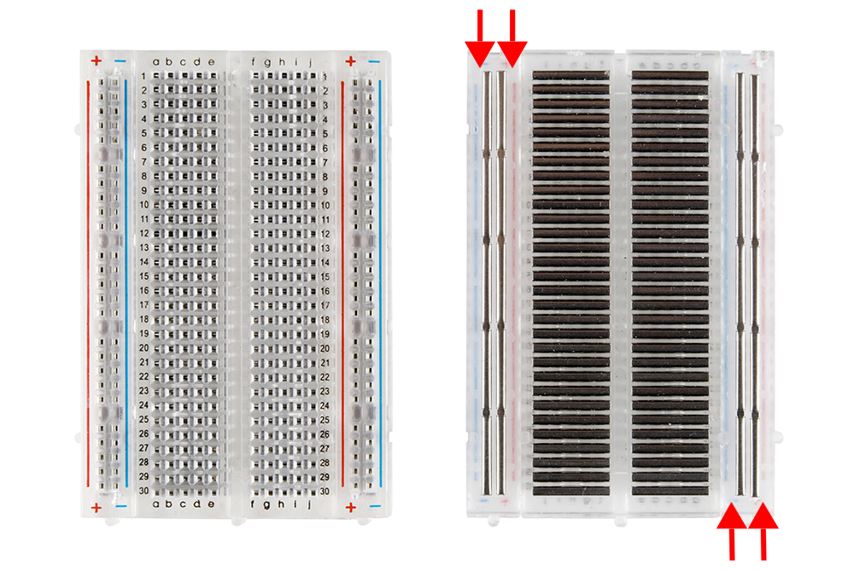
BreadBoard

Slide 33
ПРавила за безопасност

Slide 34
DEMO BLINK
Download Arduino CC
Test the demo.

